Slide 1
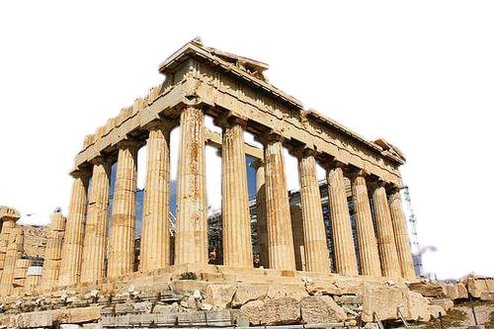
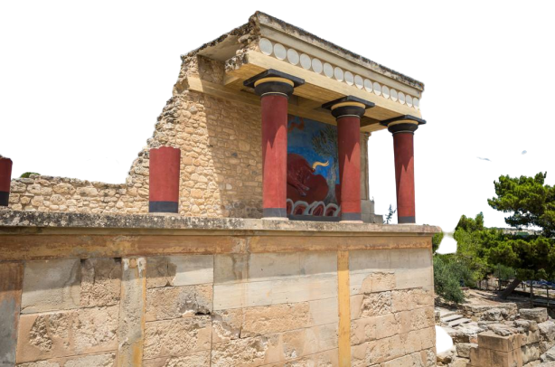
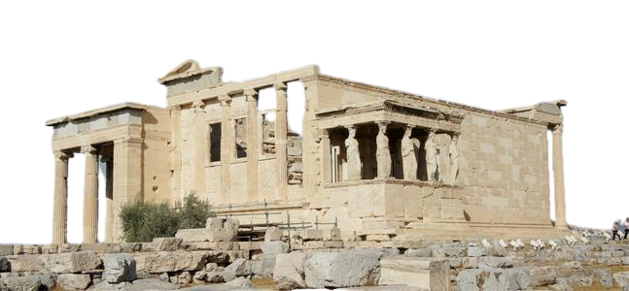
希
腊
城
邦
和
亚
历
山
大
帝
国
第二单元 古代欧洲文明
九年级历史上册 第4课

Slide 2
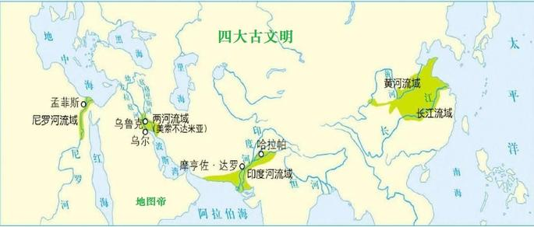
在亚非的几大河流域，产生了世界上最古老的文明，回忆这些亚非古代文明是在哪些地区发生的？

Slide 3
古希腊文明与四大古国文明在文明的起源上有什么不同？
四大古国文明
古希腊文明
大河文明
海洋文明

Slide 4
学习目标
1、了解古希腊的地理范围和地形特点，以及对国家发展的影响；了解古希腊爱琴文明；
2、了解希腊城邦斯巴达和雅典；掌握雅典奴隶制民主政治的发展；
3、知道亚历山大帝国的发展过程，辩证的看待亚历山大东侵对东方的影响。

Slide 5
第一部分
希腊城邦

Slide 6
一、希腊城邦
古代希腊地理范围
希腊半岛
爱琴海诸岛
小亚细亚半岛西岸
意大利南部
黑海沿岸
西西里岛

Slide 7
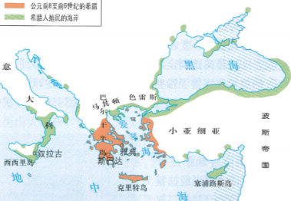
一、希腊城邦
古代希腊地理特点：环海、多山、多岛屿
气候特征：地中海气候

Slide 8
一、希腊城邦
欧洲文明起源于希腊文明
克里特文明
爱琴文明
公元前2000年
转 移
希腊文明的开端是:爱琴文明
公元前1200年
迈锡尼文明

Slide 9
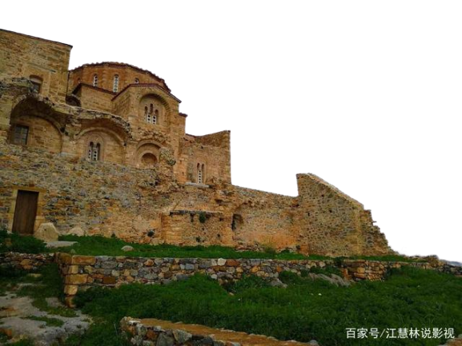
一、希腊城邦
含义：
以一个城市或市镇为中心
时间：
公元前8世纪
地点：
小亚细亚西海岸和希腊各地
特点：
小国寡民
代表：
雅典、斯巴达

Slide 10
一、希腊城邦
最大城邦：
斯巴达
居民分类：
公民和非公民；公民与非公民是统治与被统治的特点
男性公民有参与政治的权利；
公民占有土地是公民权的必要保障；非公民的外邦人是自由人，无政治权利；
非公民的奴隶无任何权利和自由
居民权利：
居民义务：
参军打仗是公民的义务

Slide 11
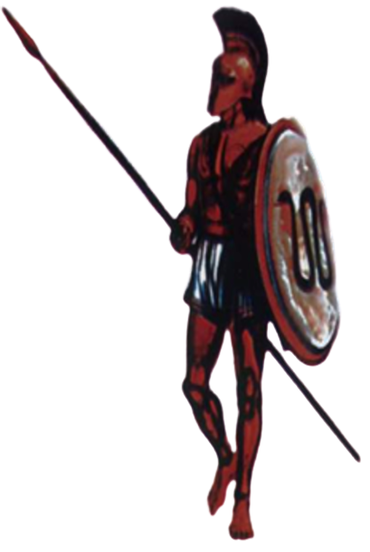
一、希腊城邦
斯巴达境内被征服居民人数数倍于斯巴达人，需要用暴力镇压反抗以维持统治，所以说斯巴达崇尚武力，对内男子从小就必须实行严格的军事训练，从20岁开始服役，直到60岁退役。
少数奴隶主贵族专政
（奴隶主军事独裁统治）

Slide 12
第二部分
雅典的民主政治

Slide 13
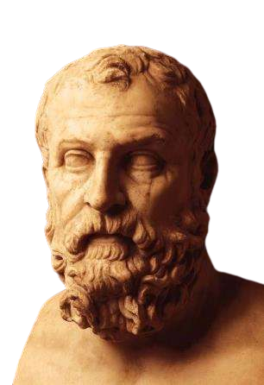
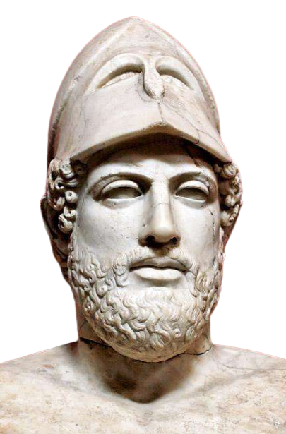
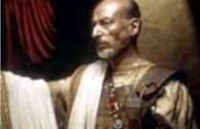
二、雅典的民主政治
雅典的兴起：公元前8世纪
雅典的鼎盛：公元前6世纪，成为著名的奴隶制共和国
古代雅典民主政治的形成
公元前6世纪初
公元前6世纪末
公元前5世纪
梭伦改革
克利斯提尼改革
伯利克里主政
奠定雅典民主政治基础
促进雅典民主政治的形成
雅典民主进入“黄金时代”

Slide 14
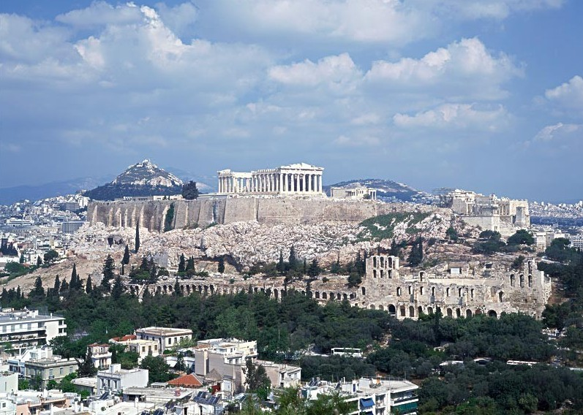
二、雅典的民主政治
公元前5世纪中后期伯里克利主政时期，雅典达到全盛，奴隶制民主政治发展到高峰。
雅典卫城

Slide 15
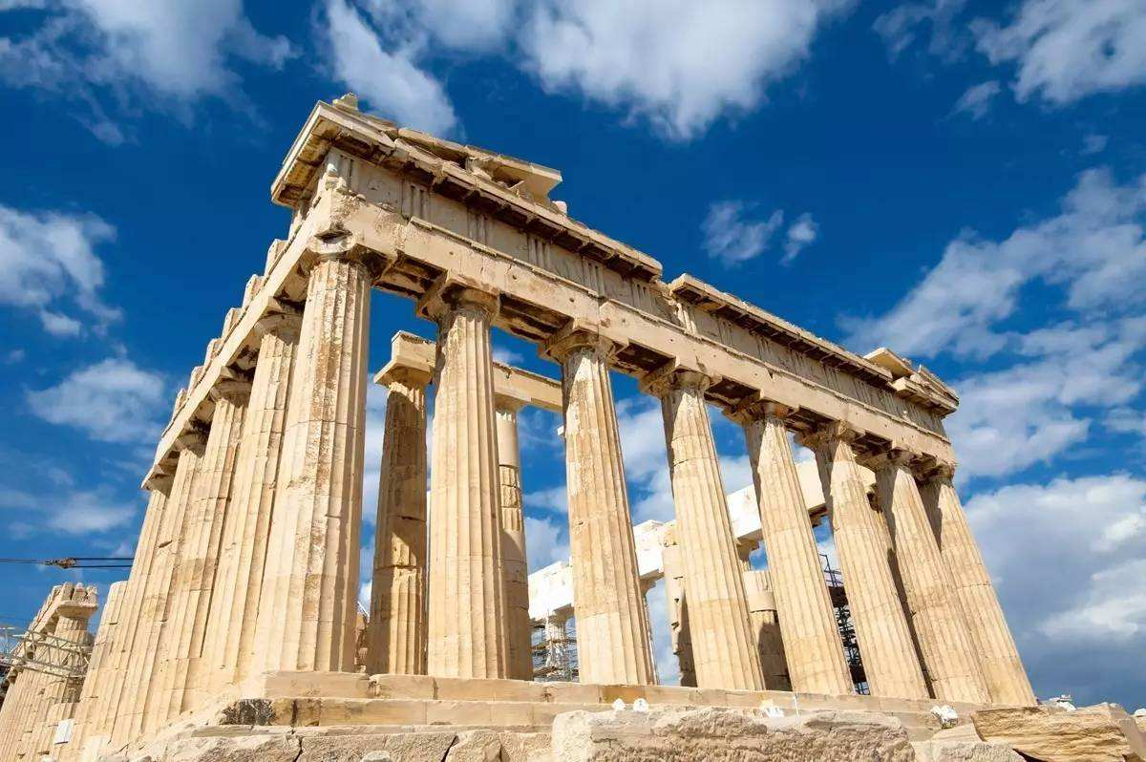
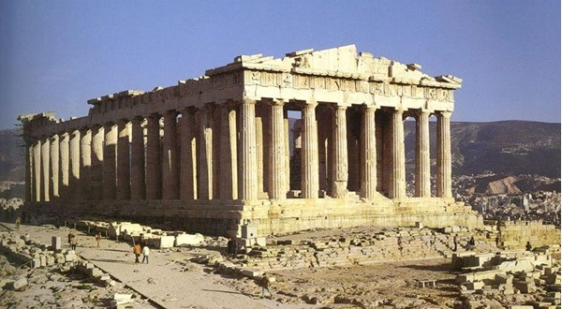
二、雅典的民主政治
帕特农神庙

Slide 16
二、雅典的民主政治
雅典民主机制
（1）从全体公民中抽签产生公职人员；
（2）抽签产生的主席团轮流主持城邦日常事务，召集公民大会；
（3）公民大会是最高权力机构，具有立法、司法等多种职能；
（4）建立津贴制度。
绝大多数的外邦人、奴隶、妇女没有任何权利

Slide 17
二、雅典的民主政治
机构 | 组 成 | 职责
公民大会 | 全体男性公民 | 投票决定国家大事
五百人议事会 | 从公民中抽签 | 最高权力机构处理日常事务
陪审法庭 | 从公民中抽签 | 审理重大案件

Slide 18
活动与探究
假设你生活在公元前5世纪的古代希腊，你愿意生活在雅典还是斯巴达？为什么？

Slide 19
希腊城邦
城 邦 | 地理位置 | 经 济 | 特 点 | 性 质
斯巴达 | 南部、 内陆国家 | 农业 为主 | 尚武、 军事训练 | 贵族寡头专政的军事大国
雅典 | 近海国家 | 工商业为主 | 文化学术发达 | 奴隶主民主政治的共和国

Slide 20
雅典民主政治的实质和局限性：
雅典民主政治维护奴隶主贵族的统治地位和利益，其实质是建立在奴隶制基础之上，是少数人的民主。雅典民主只是“成年男性公民当家作主”的政治制度，民主对妇女、外邦人、广大奴隶而言，是遥不可及的，它与现代民主是不同的，它限制了社会另一部分成员的自身发展能力，带有很大的局限性。

Slide 21
第三部分
亚历山大帝国

Slide 22
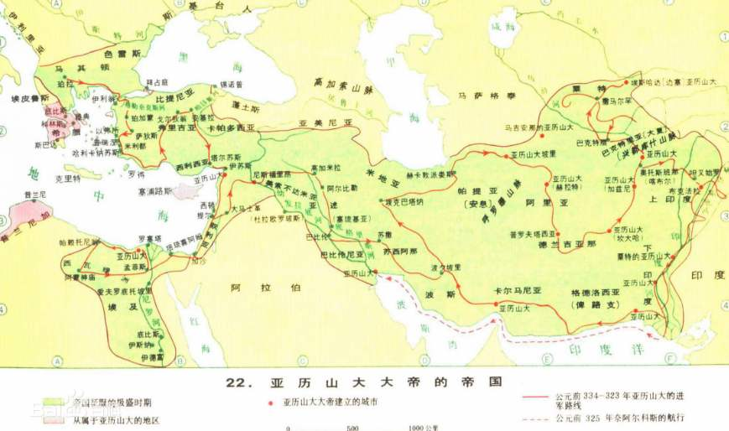
三、亚历山大帝国
亚历山大帝国
（前336～前323年），是对亚历山大大帝时期马其顿王国的称呼，由著名的征服者亚历山大大帝开创
东起葱岭与印度河平原
南至波斯湾并包括埃及
西到色雷斯和希腊
北抵黑海及阿姆河
是历史上继波斯阿契美尼德王朝之后的第二地跨亚欧非三洲的帝国

Slide 23
三、亚历山大帝国
马其顿位于希腊北部
马其顿帝国
公元前4世纪在马其顿地区崛起的国家
曾征服小亚细亚、波斯、埃及等地
把希腊文明传播到中东各地。
上马其顿
下马其顿
高原山区
仅有几个关隘与外界相通
土地肥沃，适于农业，是政治、经济、文化中心，有传统上的宗主权。

Slide 24
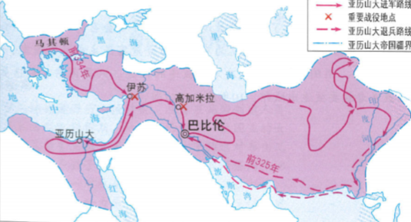
三、亚历山大帝国

Slide 25
三、亚历山大帝国
亚历山大东征成功的原因：
波斯帝国的腐朽；
马其顿军队超强战斗力，压力山大杰出的军事指挥才能
亚历山大东征的影响：
（1）给东方人民带来巨大灾难，也掠夺了东方世界无数财富；
（2）促进了东西方文化的大交汇；
（3）加强东西方之间的经济联系和贸易往来。

Slide 26
古代希腊发展简史
克里斯特文明
BC2000-BC1700
BC1400
前338年被马其顿所灭
迈锡尼文明
BC8世纪
BC16世纪上半
BC12世纪
外族入侵，文明倒退，回到氏族公社制度
希腊复兴
爱情文明
荷马时代
城邦形成
早期希腊时代
（BC-BC6世纪）
梭伦改革（BC594）和克里斯提尼改革（约BC508年）形成城邦国家
多建立君主制国家

Slide 27
谢
谢
观
看
第二单元 古代欧洲文明
九年级历史上册 第4课

